Slide 1
Загадки
Литературное чтение
1-4 класс

Slide 3
Скороговорки

Slide 5
пословицы
скороговорки
загадки
Устное народное творчество
сказки
небылицы
потешки
считалки
песни

Slide 6
Отгадай слово по первым буквам картинок.
загадка
Любите ли вы отгадывать загадки?
Сегодня на уроке мы познакомимся с загадками.

Slide 7
Прочтите на одном выдохе слоги.
ста-сто-сты-сту-стё
сна-сно-сны-сну-снё
ска-ско-скы-ску-скё

Slide 8
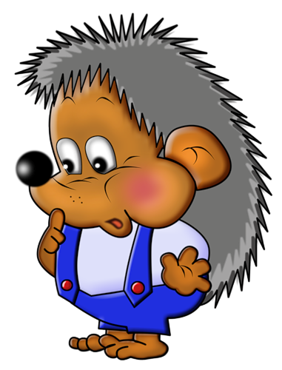
Физкультминутка
Прибежали, прибежали (Бег на месте) Ежики, ежики (Прыжки) Наточили, наточили (Хлопки в ладоши) Ножики, ножики (Прыжки) Прискакали, прискакали (Побежали на месте) Зайчики, зайчики. (Хлопки в ладоши) Ну-ка вместе, Ну-ка дружно: «Девочки! Мальчики!»

Slide 9
Прочитайте текст
- Что вы прочитали?
Это загадка.

Slide 10
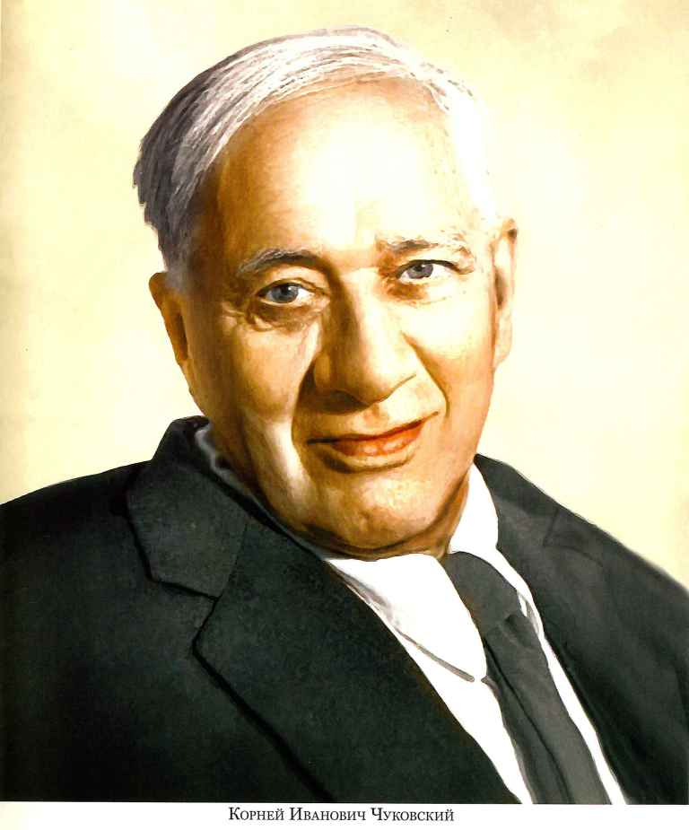
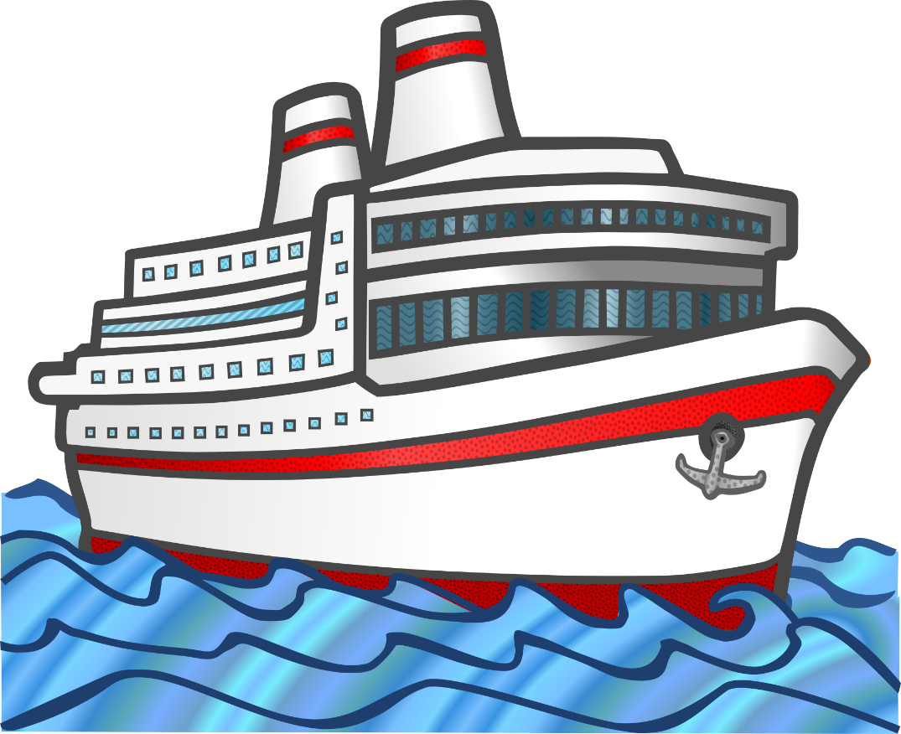
Отгадайте эту загадку
К.И.Чуковский

Slide 11
Загадки, как и сказки, бывают
народные
авторские
Как бы вы объяснили, что такое
ЗАГАДКА ?
Это то, что загадывают и
что надо разгадать
Родственные слова к слову «ЗАГАДКА»:
загадывать, гадать, отгадывать, отгадка, гадалка.

Slide 13
Загадка
Загадки-вопросы
Загадки-противопоставления
Загадки-отрицания
Виды загадок
Загадки-сравнения
Загадки-описания действий
Загадки-описания признаков предмета

Slide 14
Загадка
Загадка-жанр,
в котором вещи
и явления воспроизводятся иносказательно через сравнение
их с отдалённо сходными
Загадки-вопросы
Загадки-противопоставления
Загадки-отрицания
Виды загадок
Загадки-сравнения
Загадки-описания действий
Загадки-описания признаков предмета

Slide 15
Загадка
Загадки-вопросы содержат вопрос
Загадки-вопросы
Загадки-противопоставления
Кто ни разу шага
не сделал?
(Воробей)
Загадки-отрицания
Виды загадок
Загадки-сравнения
Загадки-описания действий
Загадки-описания признаков предмета

Slide 16
Загадка
В загадках-противопоставлениях противопоставляются предметы, свойства, признаки
Загадки-вопросы
Загадки-противопоставления
Загадки-отрицания
От воды родится,
а воды боится.
(Соль)
Виды загадок
Загадки-сравнения
Загадки-описания действий
Загадки-описания признаков предмета

Slide 17
Загадка
В загадках-отрицаниях называется предмет
и что-либо в нём отрицается
Загадки-вопросы
Загадки-противопоставления
Загадки-отрицания
Два рога – не бык,
Шесть ног без копыт.
Летит – так воет,
Сядет – землю роет.
(Жук)
Виды загадок
Загадки-сравнения
Загадки-описания действий
Загадки-описания признаков предмета

Slide 18
Загадка
В загадках-сравнениях сопоставляются предметы, их свойства и признаки
Загадки-вопросы
Загадки-противопоставления
Загадки-отрицания
Серебряные нити
сшивают небо и землю.
(Дождь)
Виды загадок
Загадки-сравнения
Загадки-описания действий
Загадки-описания признаков предмета

Slide 19
Загадка
В загадках-описаниях действий перечисляются характерные действия предмета
Загадки-вопросы
Загадки-противопоставления
Загадки-отрицания
Плаваю под мостиком
И виляю хвостиком.
По земле не хожу,
Рот есть, да не говорю,
Глаза есть – не мигаю,
Крылья есть – не летаю.
(Рыба)
Виды загадок
Загадки-сравнения
Загадки-описания действий
Загадки-описания признаков предмета

Slide 20
Загадка
В загадках-описаниях признаков предметов перечисляются характерные признаки загадываемого предмета
Загадки-вопросы
Загадки-противопоставления
Загадки-отрицания
Виды загадок
Загадки-сравнения
Мохнатенька, усатенька,
Лапки мягоньки,
А коготки востры.
(Кошка)
Загадки-описания действий
Загадки-описания признаков предмета

Slide 21
Работа с учебником стр. 45-46

Slide 22
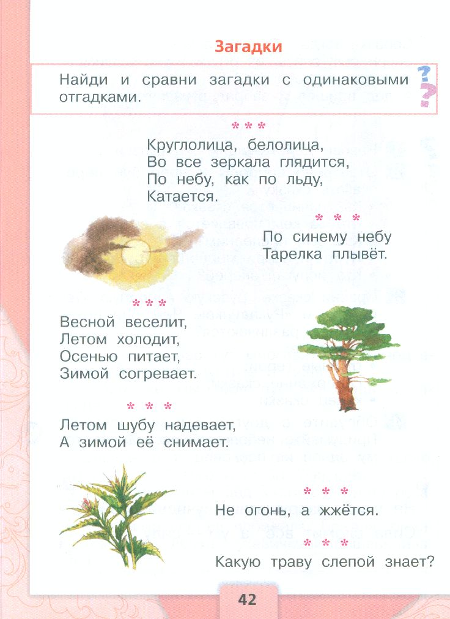
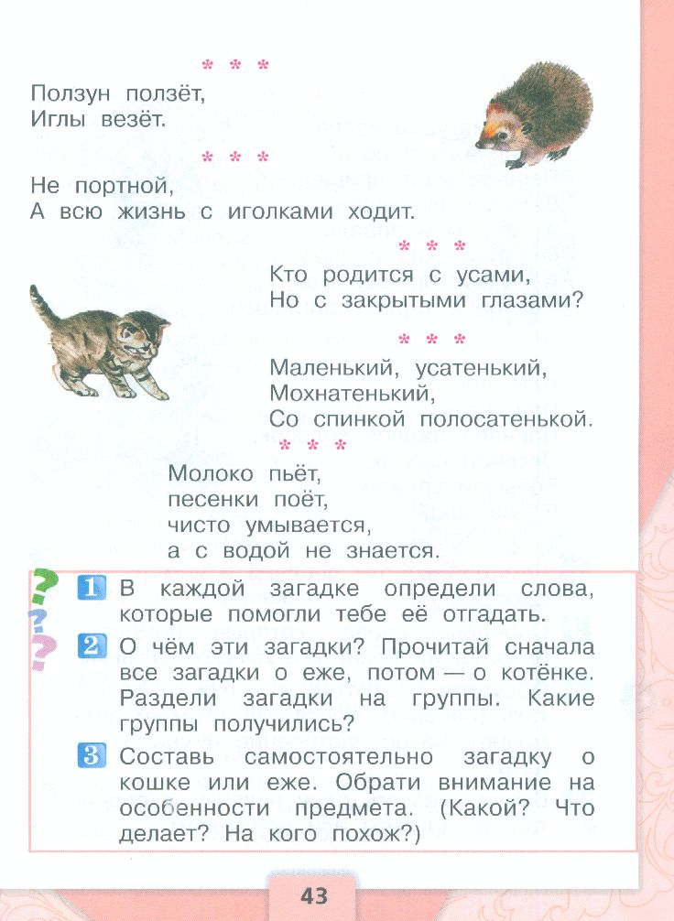

Slide 23
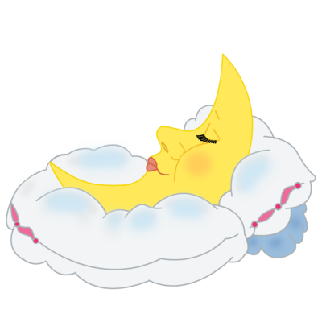
Прочтите первую пару загадок.
О чём эти загадки?
С какими предметами сравнивается луна?
На какие признаки луны указывают эти предметы?
Какое сравнение вам нравится больше? Почему?
Прочтите вторую пару загадок.
О чём эти загадки?
Как вы узнали, как догадались?
Какие действия предмета описываются в загадках?
С чем сравнивается листва (крона) дерева во второй загадке? Что же такое загадка?

Slide 24
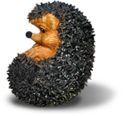
Прочтите третью пару загадок.
О чём они?
Как вы догадались?
Какие действия предмета описываются в этих загадках?
Прочтите четвёртую пару загадок.
О ком эти загадки?
О каких особенностях ёжика говорится?
Сравните эти загадки.
В какой загадке слова рифмуются?

Slide 25
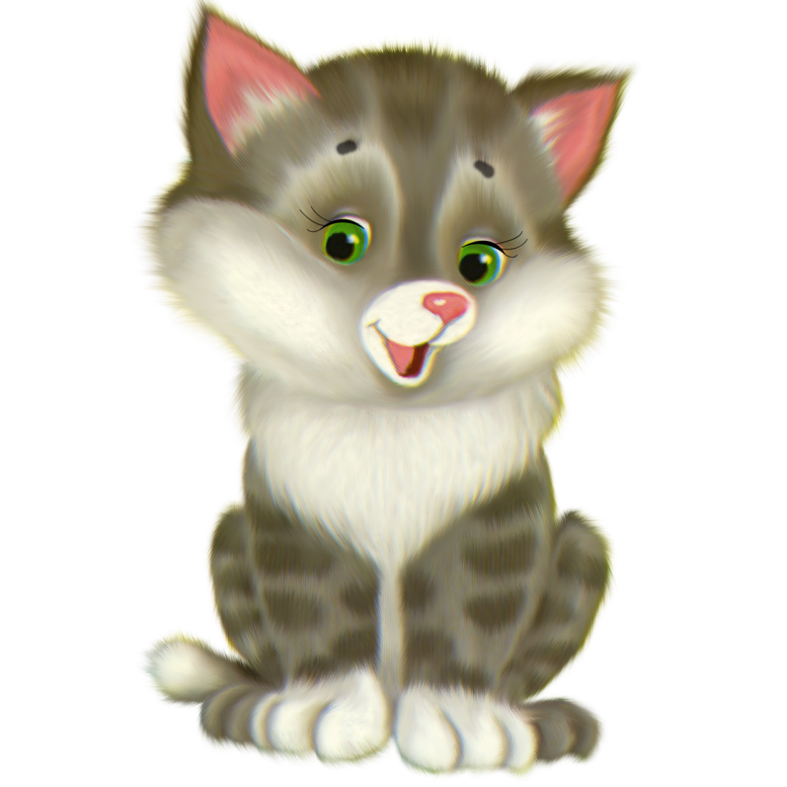
Прочтите последние три загадки.
О ком они?
В каких загадках описываются признаки котёнка?
В какой загадке говорится о действиях отгадываемого предмета?
Прочтите загадки, построенные в виде вопросов.

Slide 26
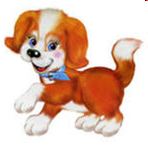
Прочитай и сравни:
Вот собачка жучка
Хвостик закорючкой,
Шёрстка пёстрая,
Зубки острые.
С хозяином дружит,
Дом сторожит,
Живёт под крылечком,
А хвостик колечком.
?

Slide 27
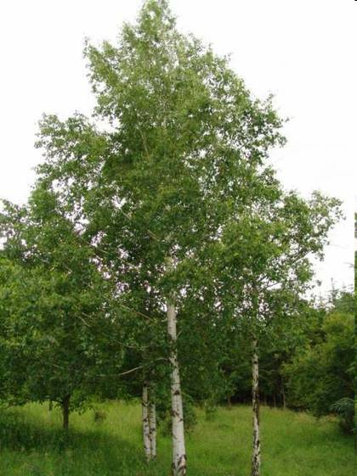
Прочитай и сравни:
Люблю берёзку русскую,
То светлую, то грустную,
В белом сарафанчике,
С платочками в карманчиках,
С красивыми застёжками,
С зелёными серёжками.
Русская красавица
Стоит на поляне,
В зеленом кофточке,
В белом сарафане.
?

Slide 28
Игра «Кто это? Что это?»
Это упражнение формирует быструю реакцию на слово, умение разгадывать загадки, развивает воссоздающее воображение. Упражнение надо выполнять чётко и быстро. Отвечайте быстро кто это или что это.
Звонкий, быстрый, весёлый - ...
Вкусный, алый, сочный - ...
Жёлтые, красные, осенние - ...
Холодный, белый, пушистый - ...

Slide 29
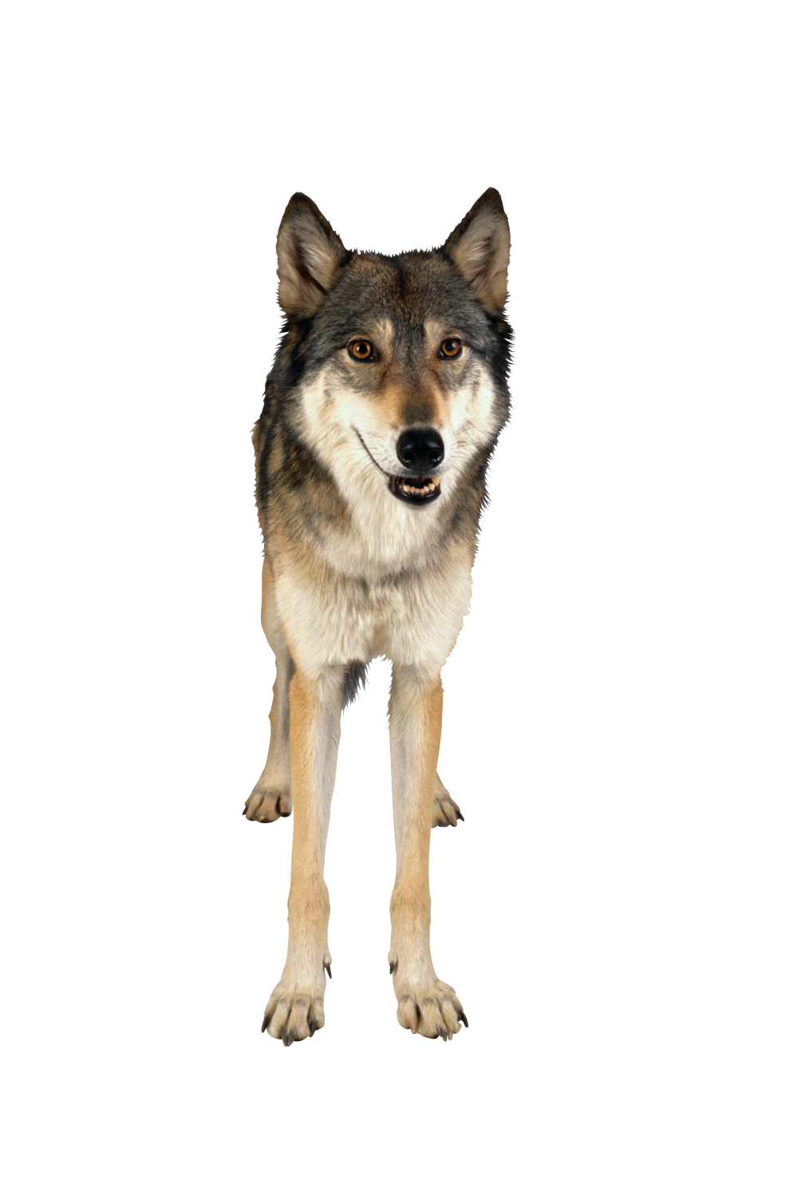
Старый, кирпичный, четырёхэтажный - ...
Красное, спелое, сладкое - ...
Чистое, голубое, горное - ...
Белый, пушистый, лесной - ...
Пугливая, беленькая, маленькая - ...
Белоствольная, высокая, стройная - ...

Slide 30
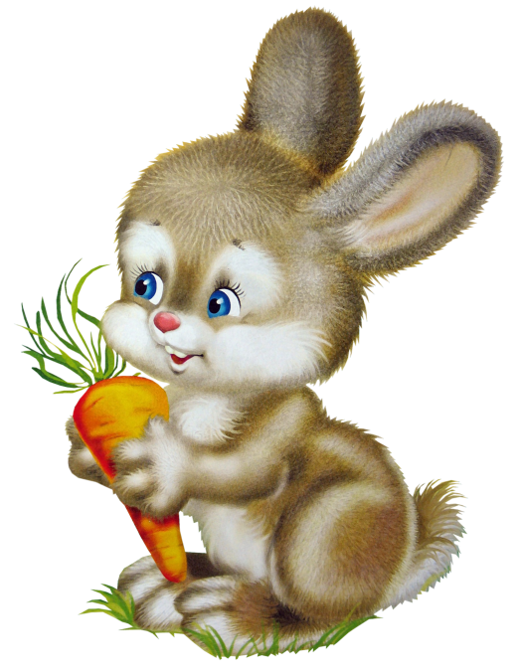
Бурый, косолапый, неуклюжий - ...
Жёлтые, красные, зелёные - ...
Старательный, послушный, вежливый - ...
Зелёный, продолговатый, сочный - ...
Аккуратная, послушная, весёлая - ...
Ветвистая, зелёная, колючая - ...
Новая, интересная, библиотечная - ...

Slide 31
Вывод:
Загадки – жанр устного народного творчества.
Учат рассуждать, сравнивать, сопоставлять.
Чтобы отгадать загадку надо подумать, сравнить, вспомнить описание предмета.

